Slide 1
UpToDate

Slide 2

کمپانیUpToDate در سال 1992 توسط دکتر Burton D. Rose و با همکاری دکتر Joseph Rush راه اندازی شده است.
UpToDate پایگاهی جامع و بروز است که دربرگیرنده منابع اطلاعاتی بازبینی شده و مبتنی بر شواهد پزشکی است. این پایگاه در حقیقت یک سیستم پشتیبان تصمیم گیری بالینی است که به متخصصین بالینی سراسر جهان کمک می کند تا در مورد تشخیص، درمان و مراقبت از بیمار بهترین تصمیم را بگیرند.

Slide 3
Practice
Changing
UpDates
10 500
Clinical Topics
380 000+
References
28 000
5 400
Graphics
Drug Monographs
23+
Specialties
135
1 500
Medical Calculators
Patient leaflets

Slide 4
انواع موضوعات تحت پوشش این پایگاه عبارتند از:
طب اورژانس بزرگسال و اطفال مراقبت های اولیه بزرگسالان و پزشکی داخلی آلرژی و ایمونولوژی قلب و عروق پوست غدد درون ریز و دیابت پزشکی خانواده گوارش و کبد طب سالمندان هماتولوژی بیماریهای عفونی | نفرولوژی و فشار خون بالا مغز و اعصاب مامایی، تخصص زنان و بهداشت زنان انکولوژی کودکان روانپزشکی ریه، مراقبت های ویژه و پزشکی خواب روماتولوژی جراحی

Slide 5
بیش از 8500 پزشک نویسنده و ویراستار که همگی در زمینه مربوط به خود تخصص دارند، موضوعات بازبینی را به گونه ای می نویسند که همه عناصر اصلی یک وضعیت خاص، شامل علائم بیماری، معاینات و تشخیص، و گزینه های درمانی را پوشش می دهد.
در این مجموعه به محض اینکه مطلب مهم جدیدی منتشر شود، با داده های این مجموعه ترکیب می شود. این پایگاه شامل بیش از 10500 موضوع مختلف در 23 زمینه تخصصی پزشکی و حاوی صفحه متنی و تصویر است. همچنین دارای لینک به یک بانک اطلاعات دارویی است. در این پایگاه بیش از 28000 صفحه گرافیکی اعم از عکس و فیلم والگوریتم و جدول غیره وجود دارد.

Slide 6
مهمترین انجمن هایی که در تهیه این پایگاه همکاری دارند عبارتند از:
American Thoracic Society
The Endocrine Society, The Hormone Foundation
American College of Rheumatology
Society of General Internal Medicine
The American College of Obstetricians and Gynecologists
American Gastroenterological Association

Slide 7
اطلاعات ویژه بیماران
UpToDate صدها موضوع آموزشی را برای بیماران فراهم آورده است که دقیق ترین و جدیدترین مطالب در اختیار بیماران قرار می گیرد. این اطلاعات مربوط به شایع ترین بیماریها بوده و به جنبه هایی از بیماری مانند ریسک فاکتورها، علل بیماری، روش های تشخیص، اقدامات پیشگیرانه، اختلالات و درمان های پیشنهادی اشاره می کند.
اطلاعات مخصوص بیماران به صورت رایگان در اختیار عموم قرار گرفته است

Slide 8
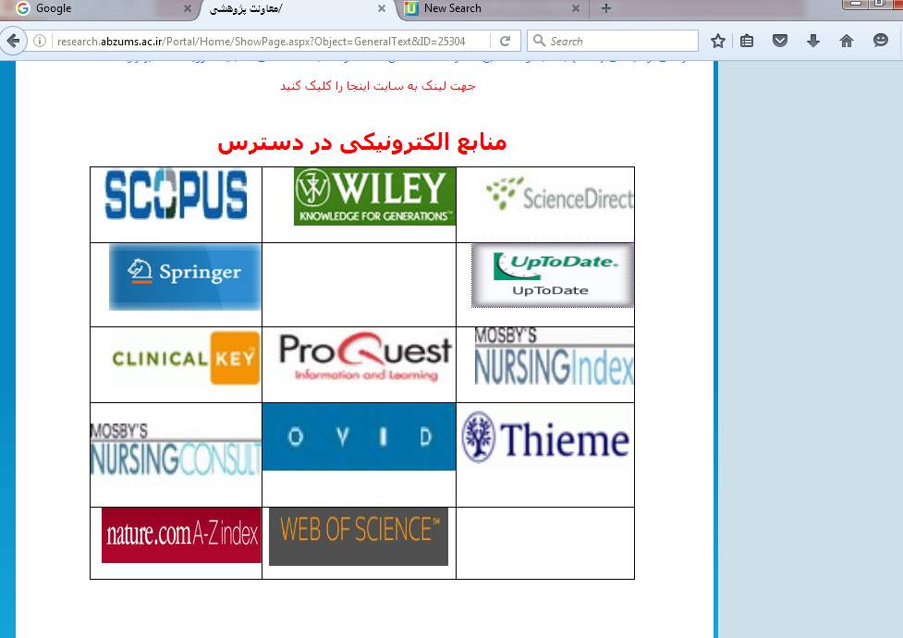

Slide 9
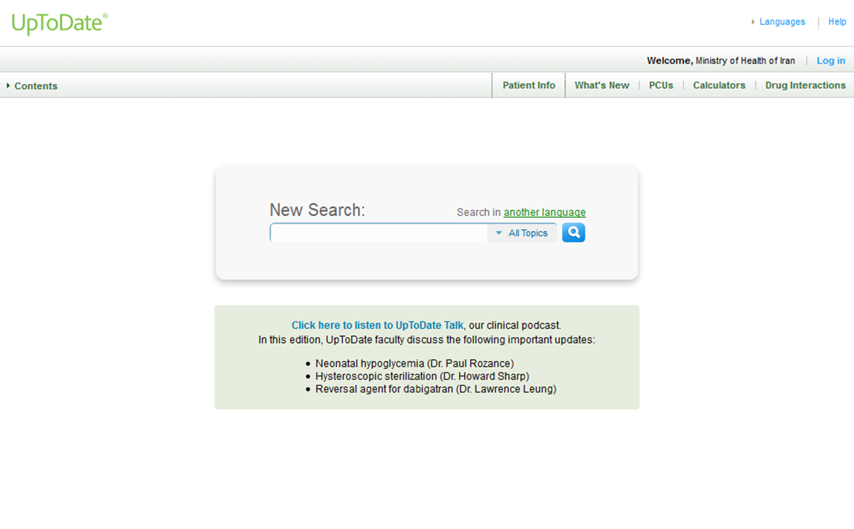
http://www.uptodate.com

Slide 10
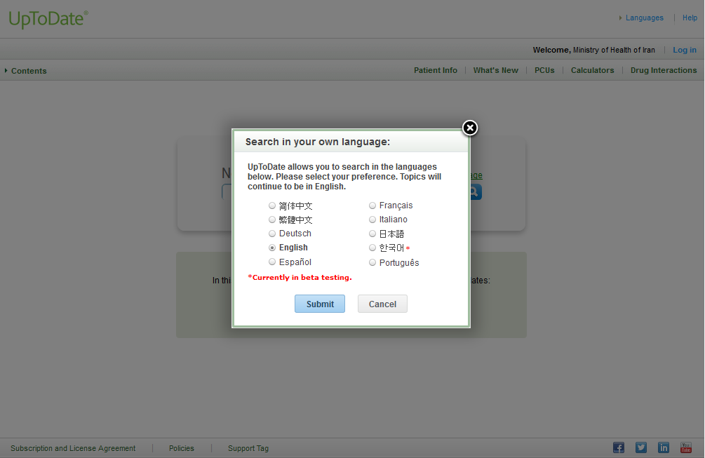

Slide 11
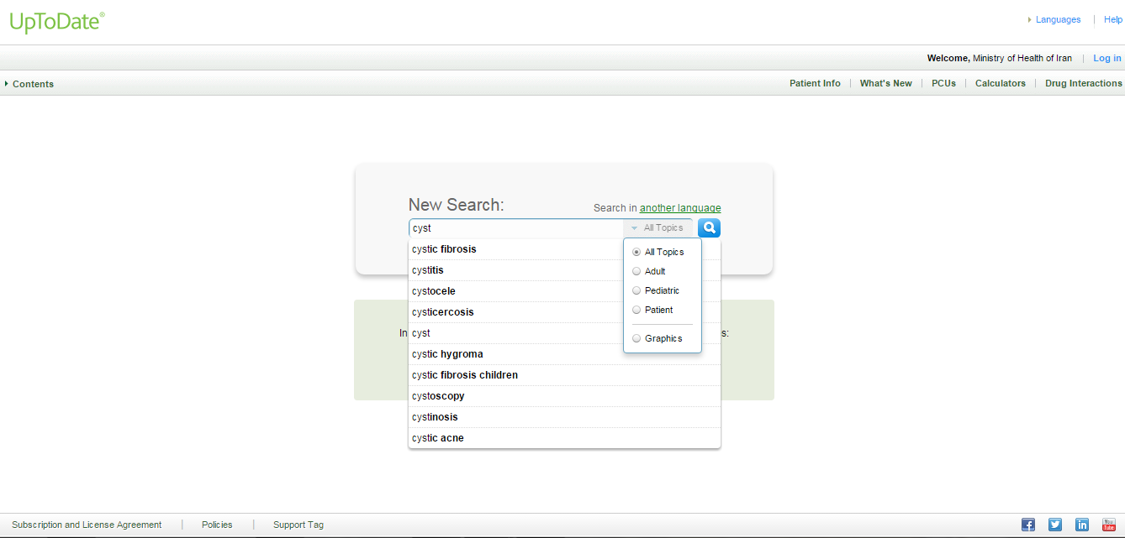

Slide 12
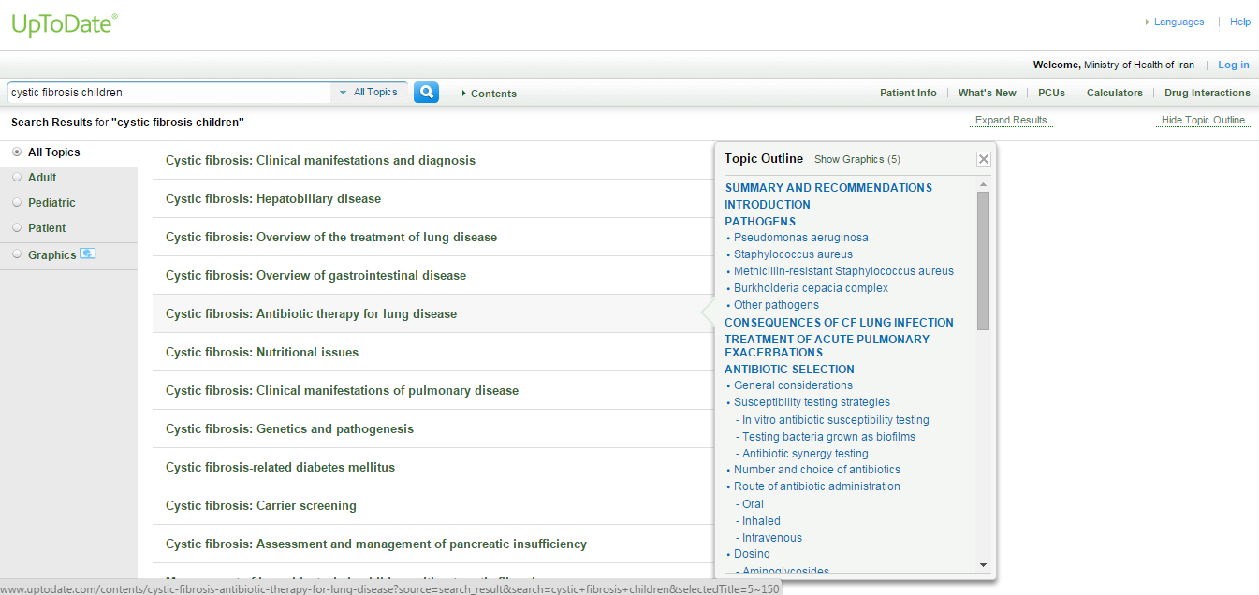

Slide 13
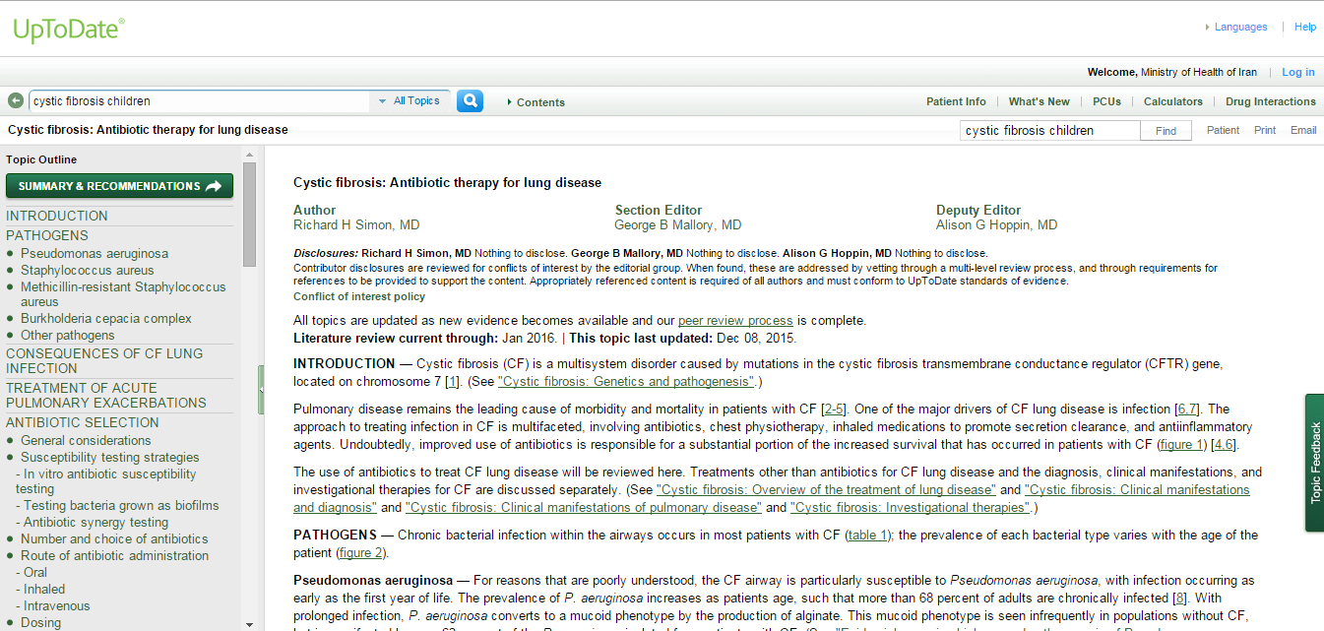
Quick links to get you to the information you need

Slide 14
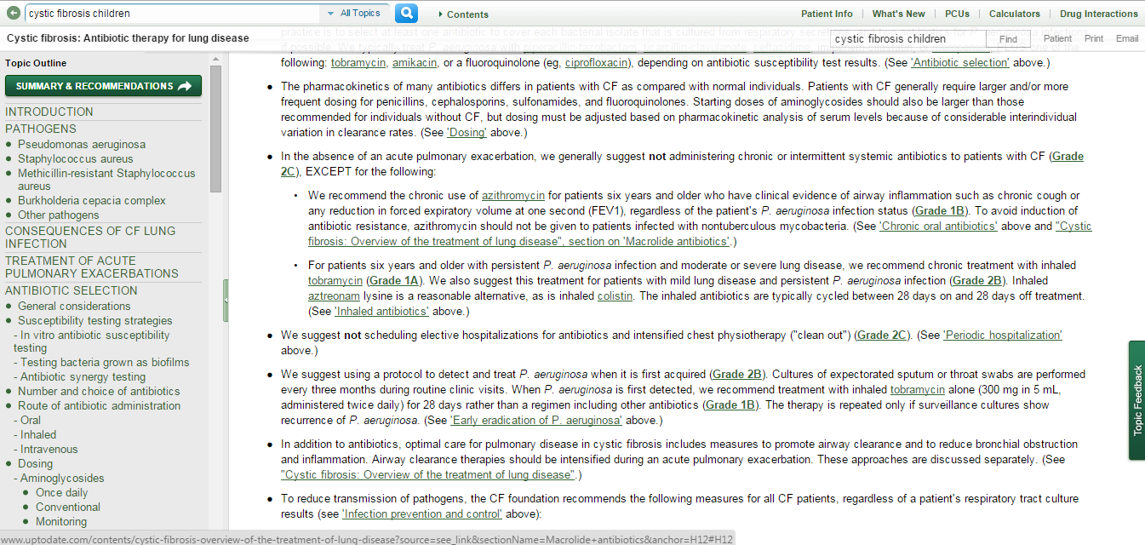
Based on the body of evidence, and the expertise of the leading specialty experts we make graded recommendations on the next course of action

Slide 15

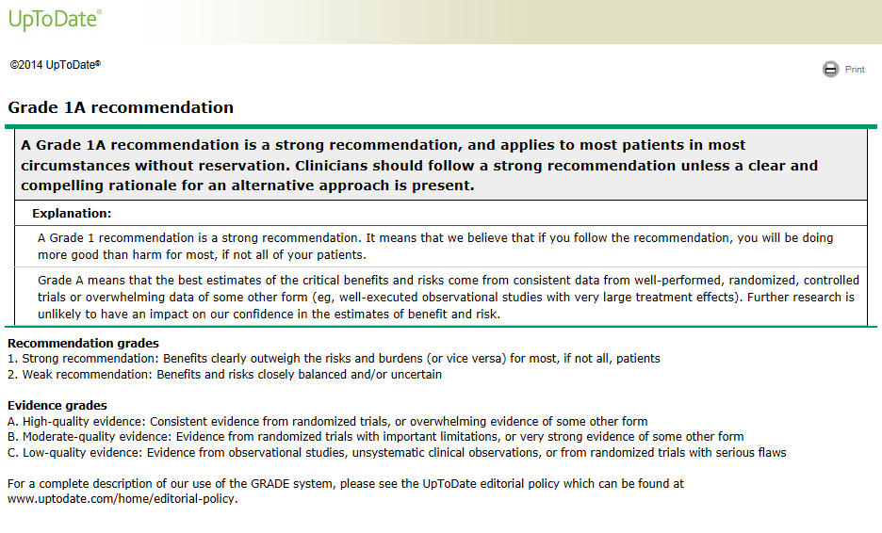

Slide 16
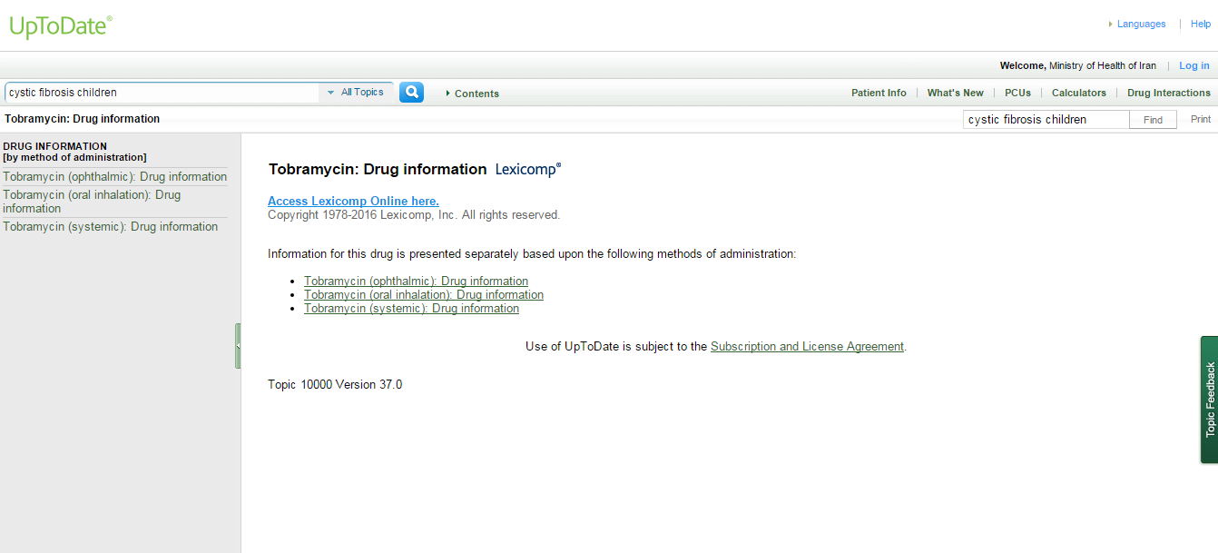
Full prescription guidance available + a drug interaction program

Slide 17
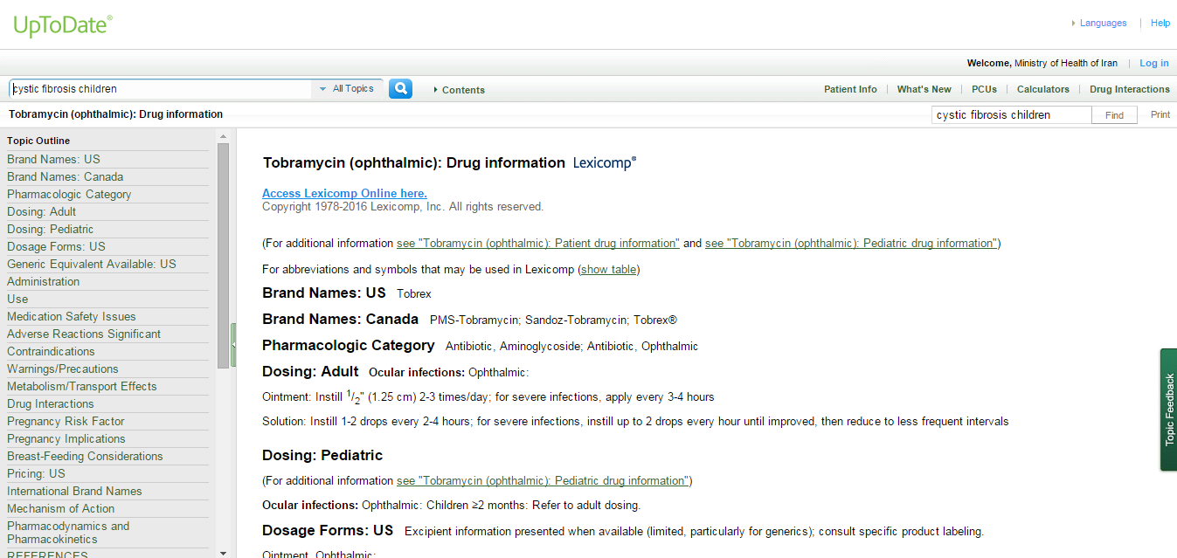

Slide 18
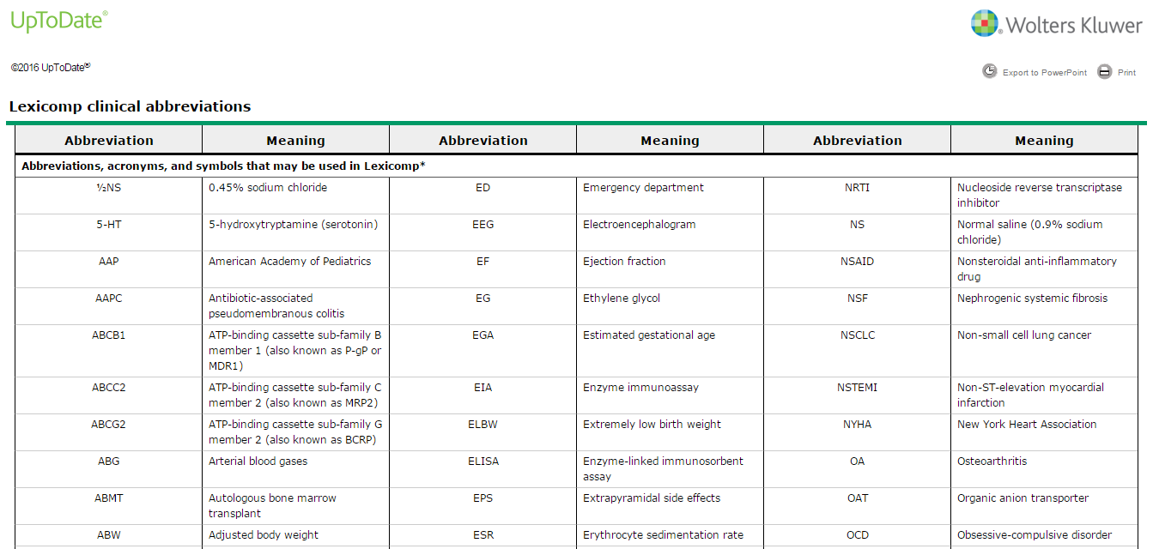

Slide 19
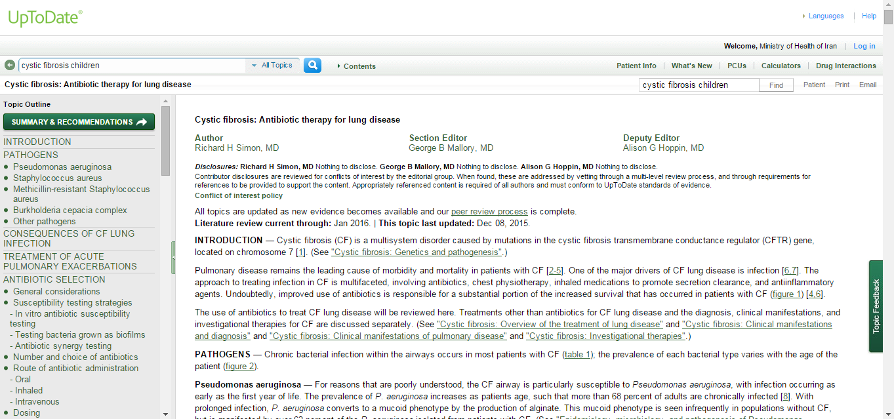
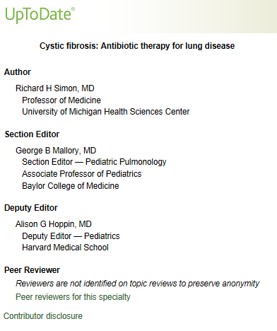

Slide 20
Access 380,000+ Medline abstracts

Slide 21
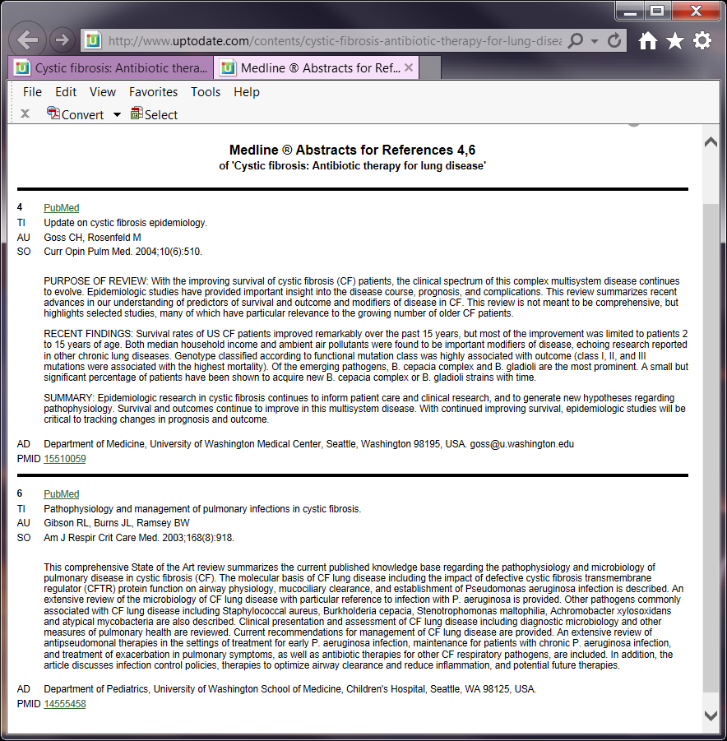
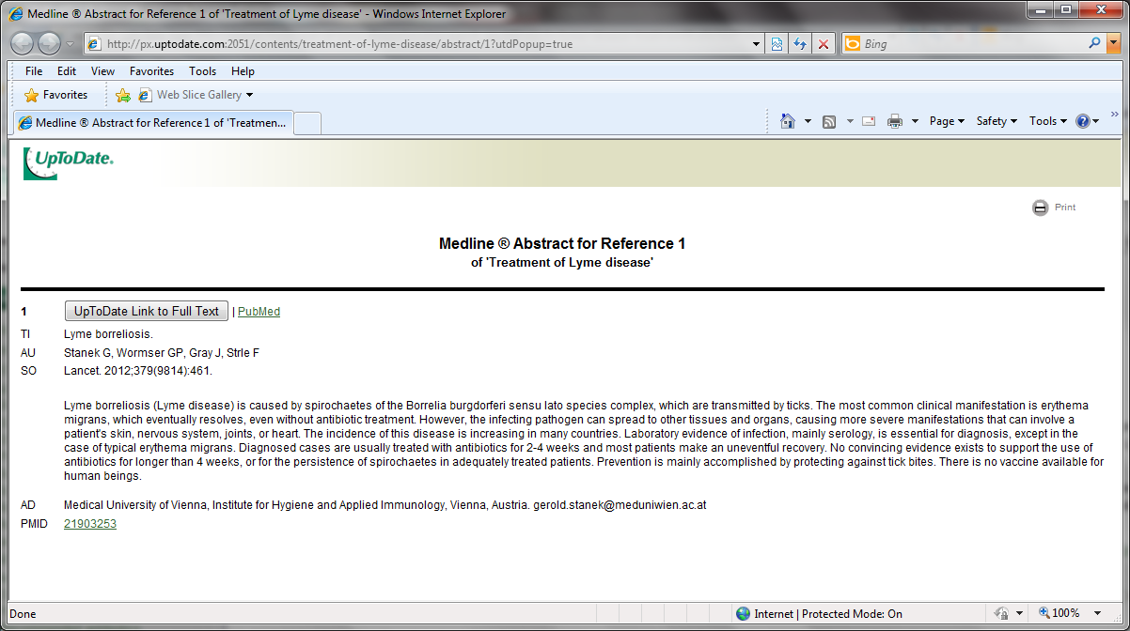
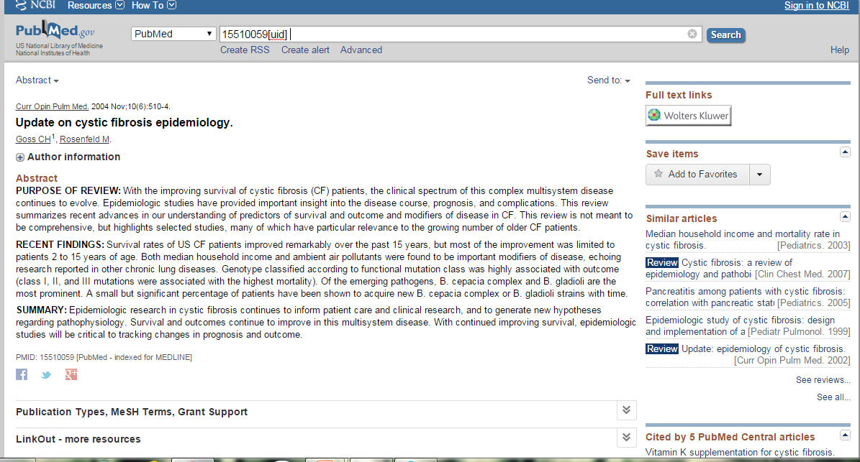

Slide 22
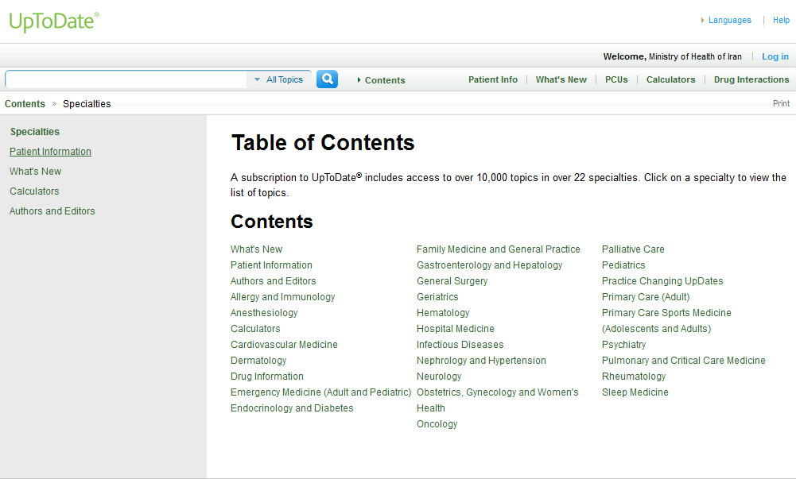

Slide 23
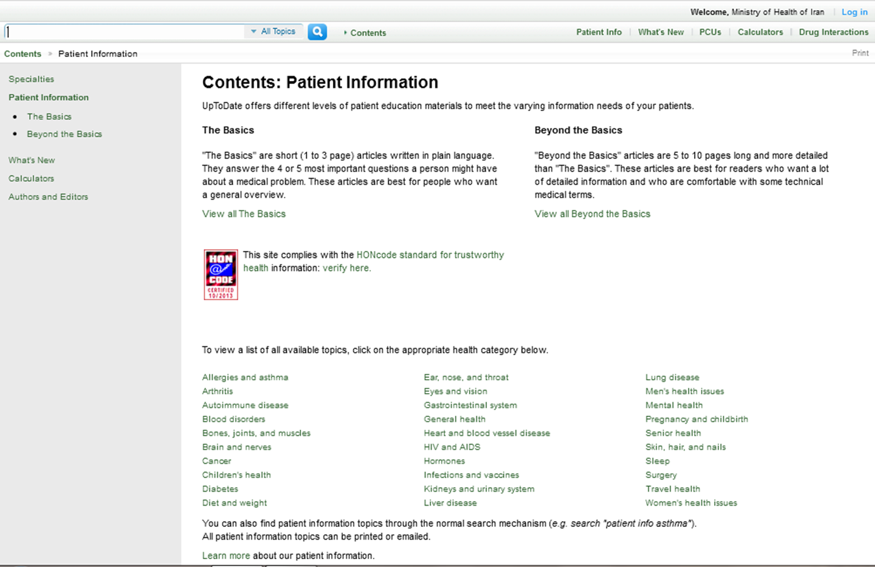
The Basics
1 to 3 page long
Written in plain language.
Best for a general overview
Answer the 4 or 5 most important questions
Beyond the Basics
5 - 10 pages long
More detailed than "The Basics“
Better for readers who are comfortable with some technical medical terms.

Slide 24
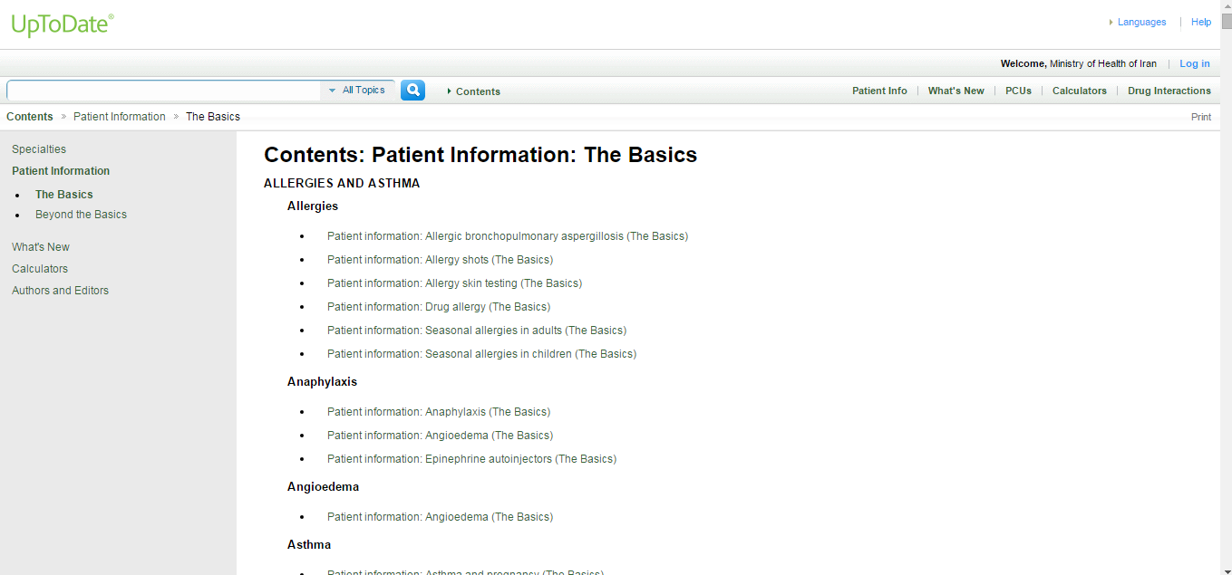
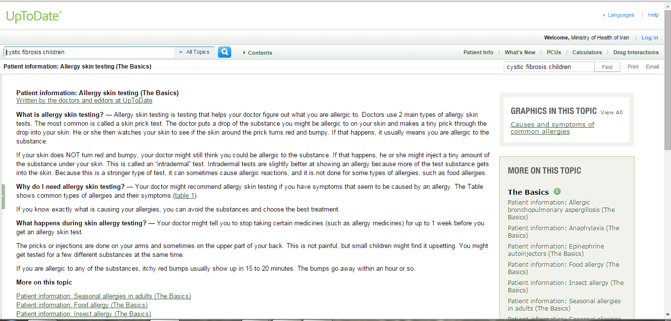

Slide 25
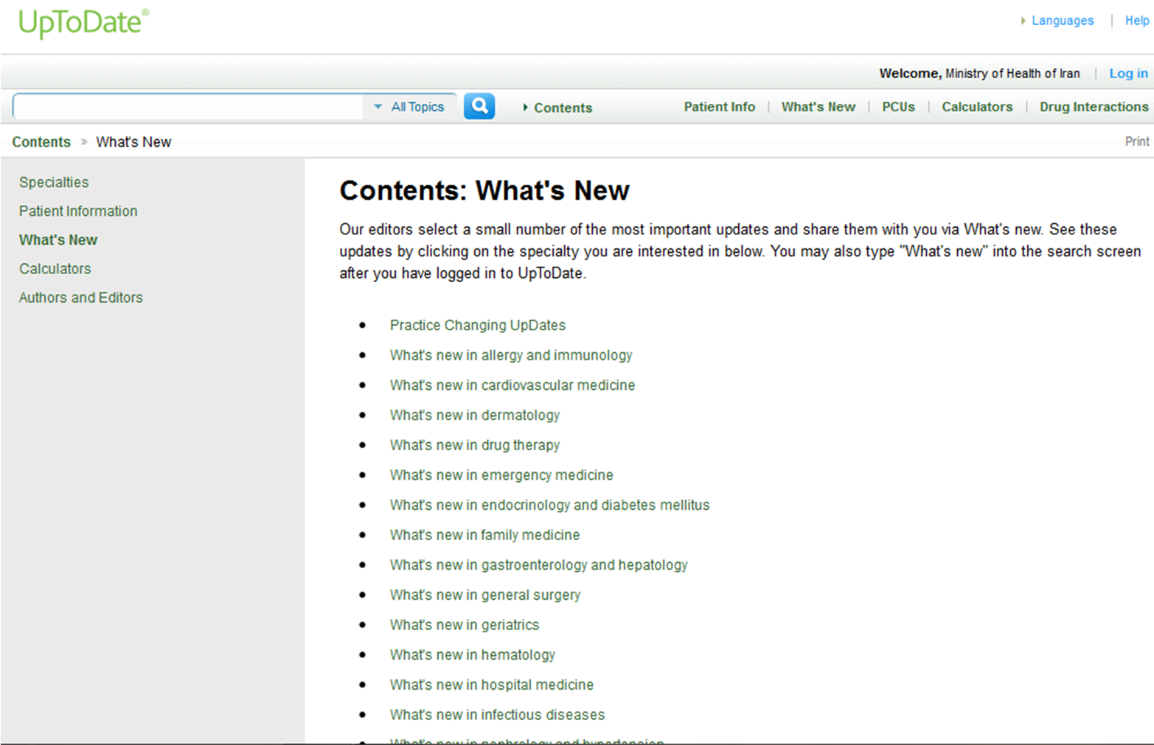

Slide 26
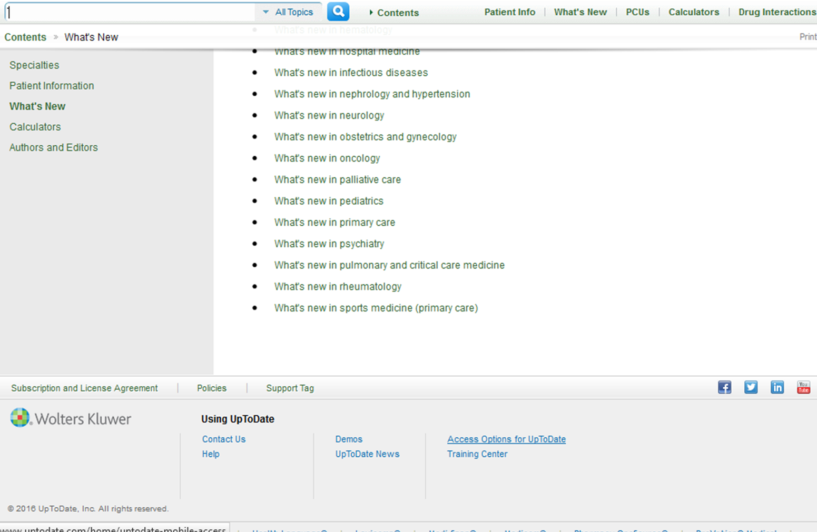

Slide 27
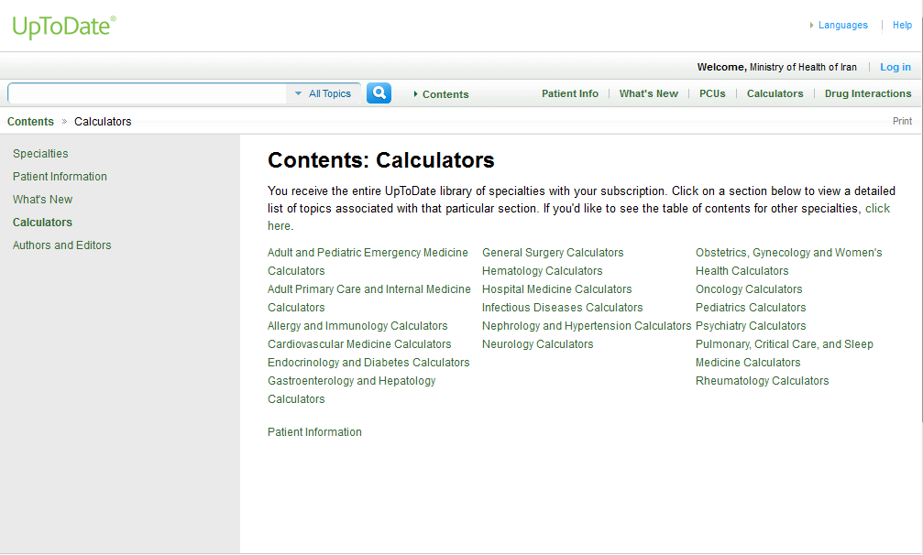
Do a quick check on medical calculations

Slide 28
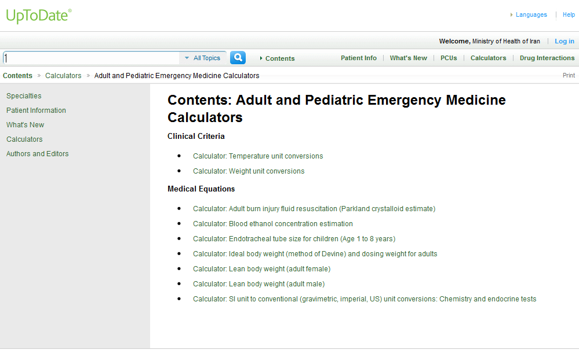
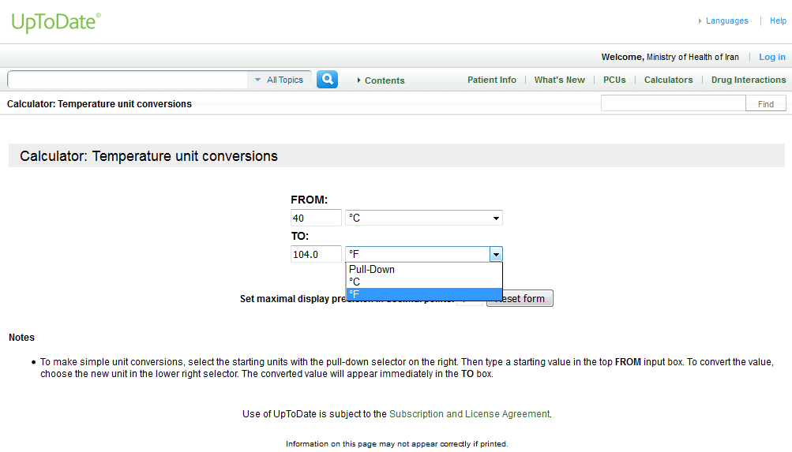

Slide 29
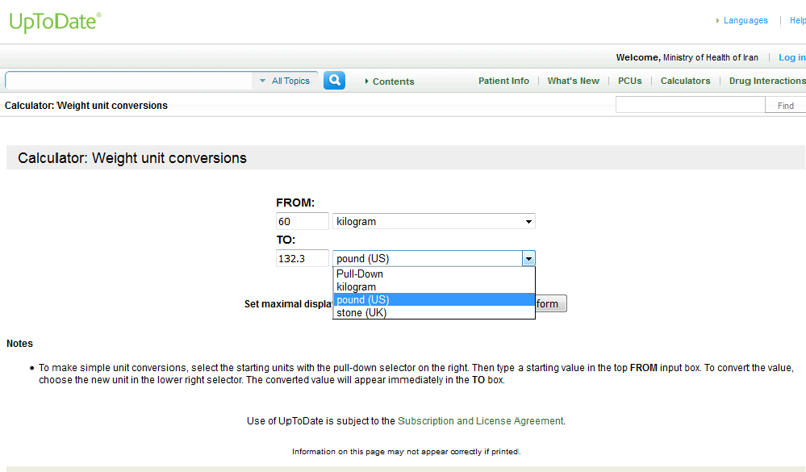

Slide 30
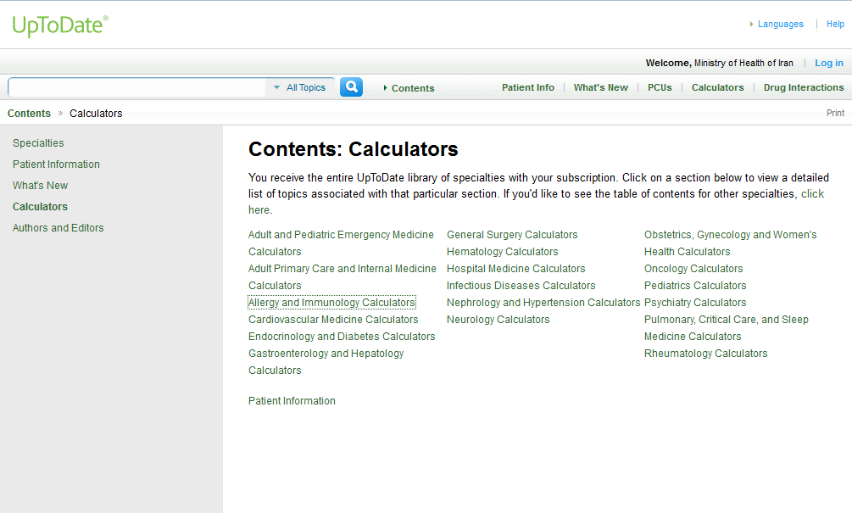

Slide 31
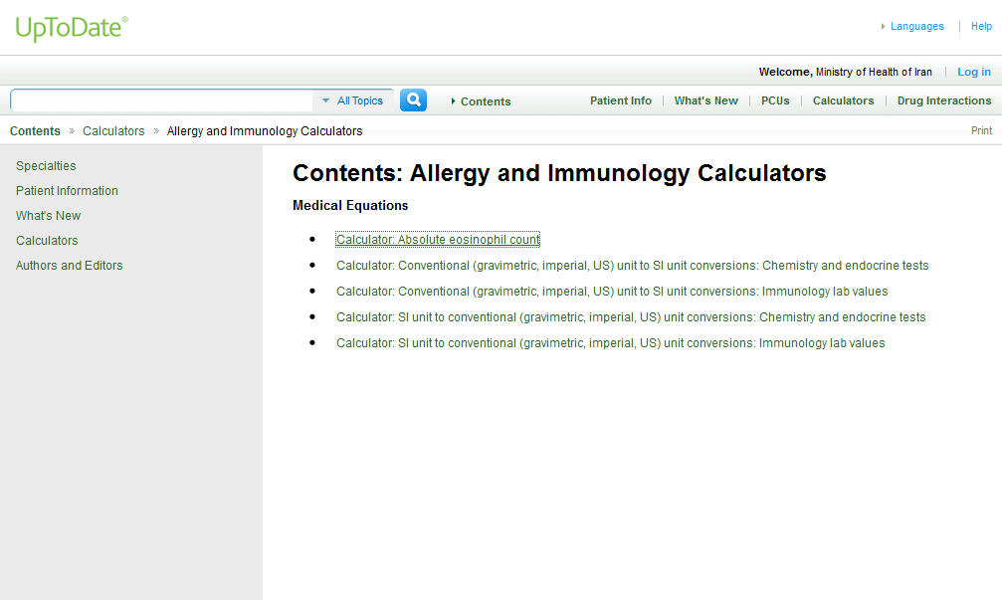

Slide 32
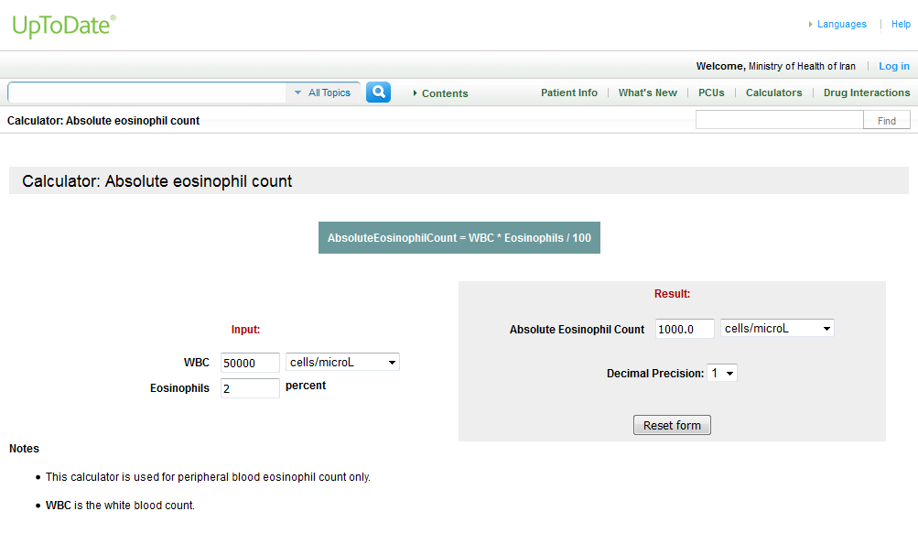

Slide 33
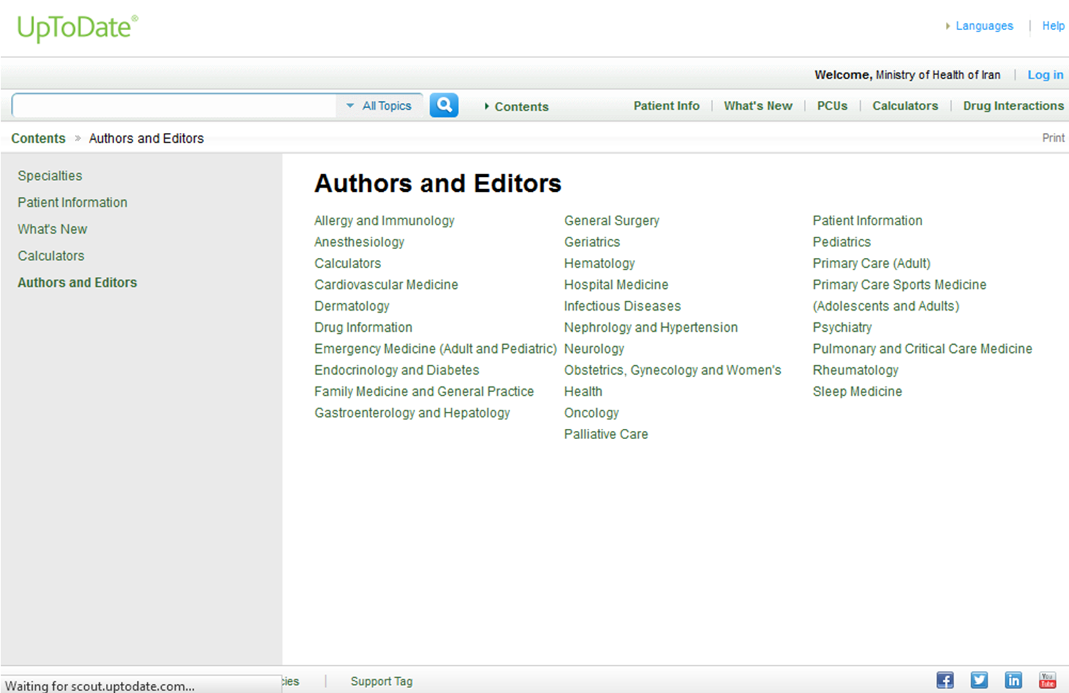

Slide 34
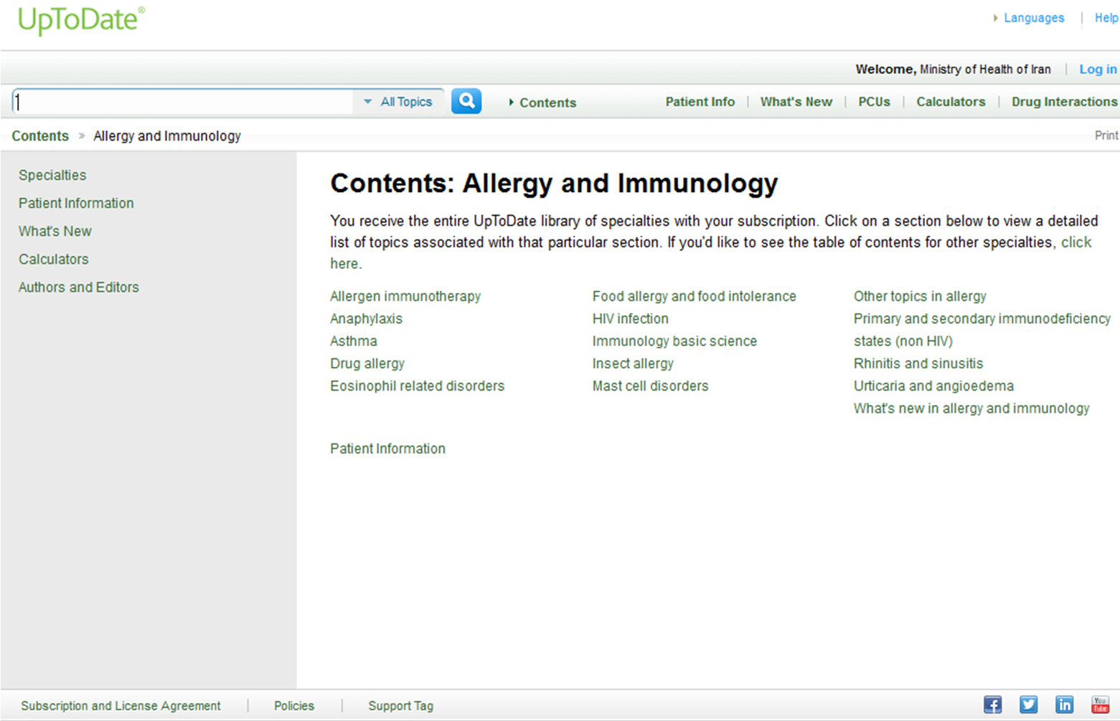

Slide 35
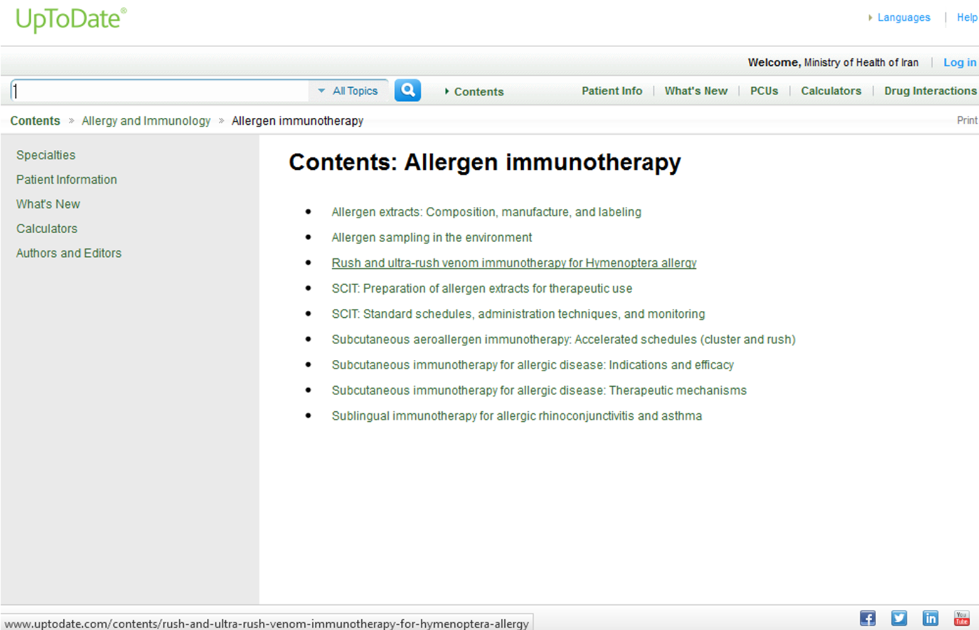

Slide 36
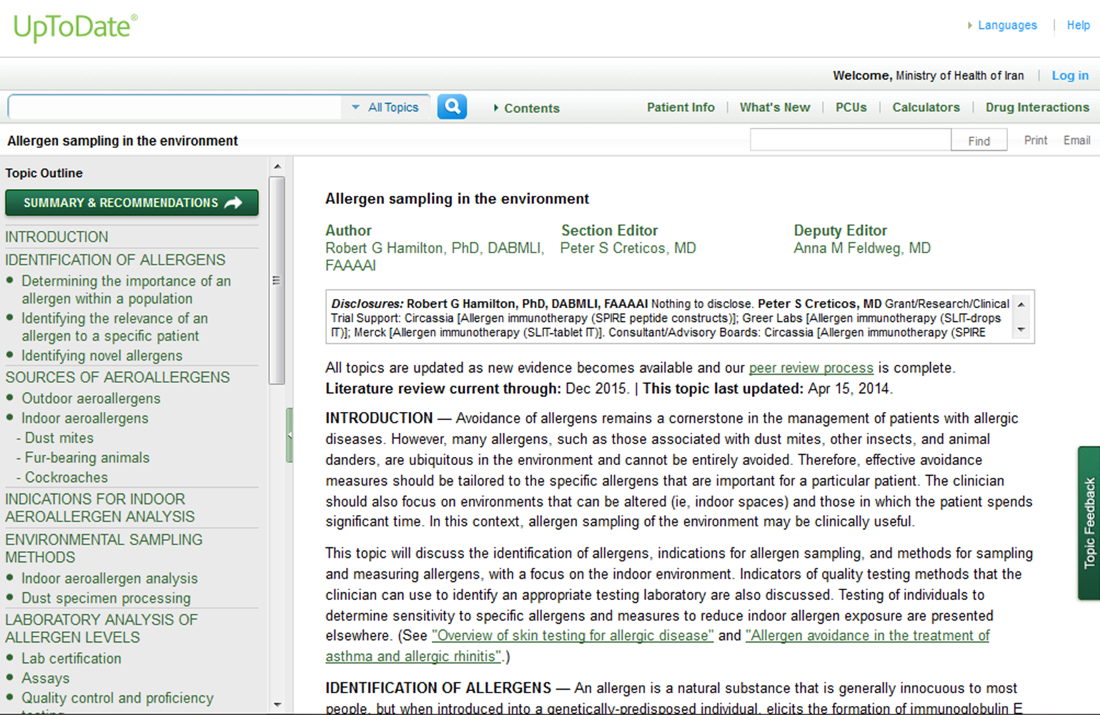

Slide 37
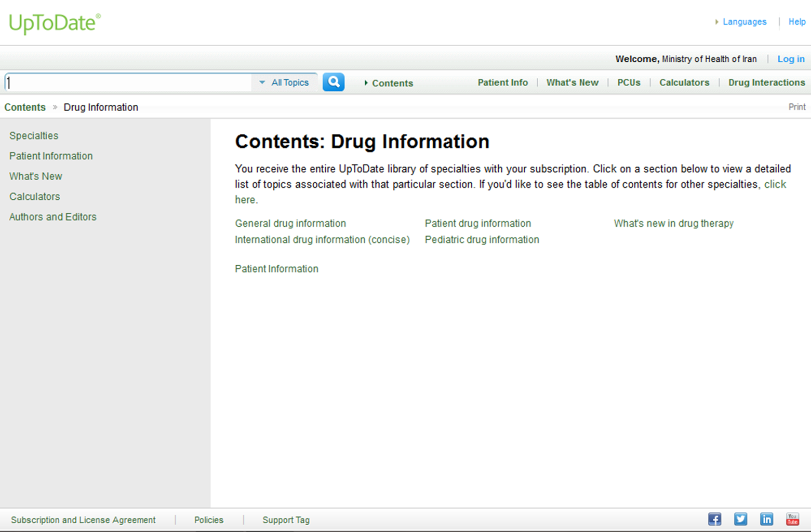

Slide 38
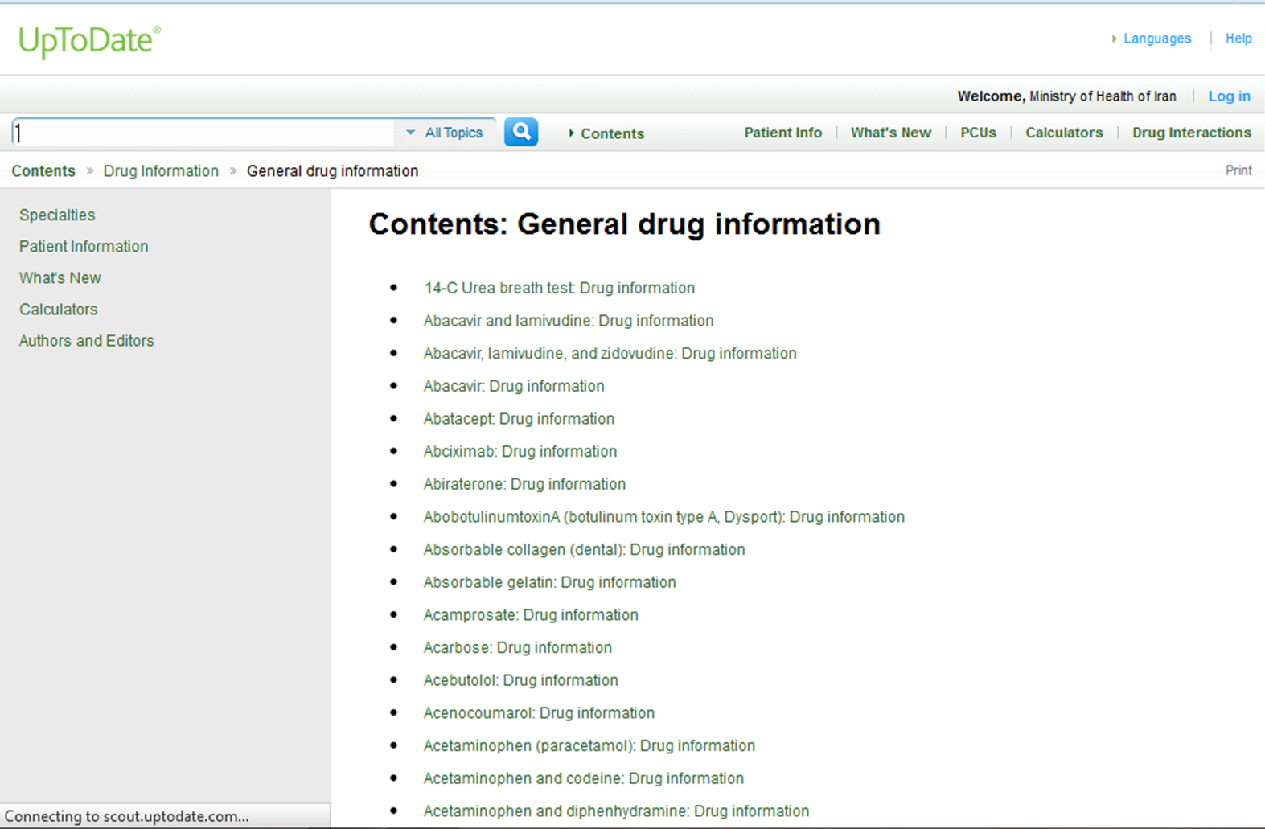

Slide 39
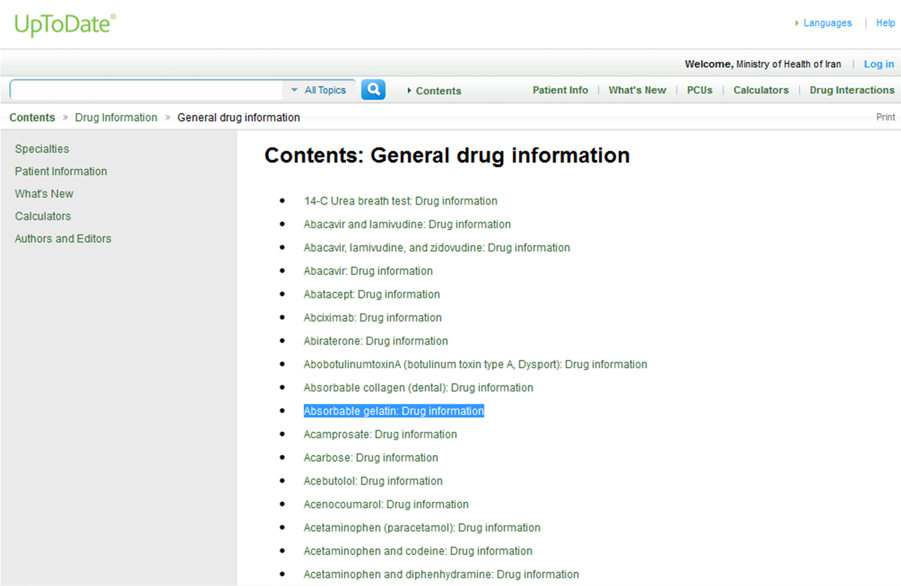

Slide 40
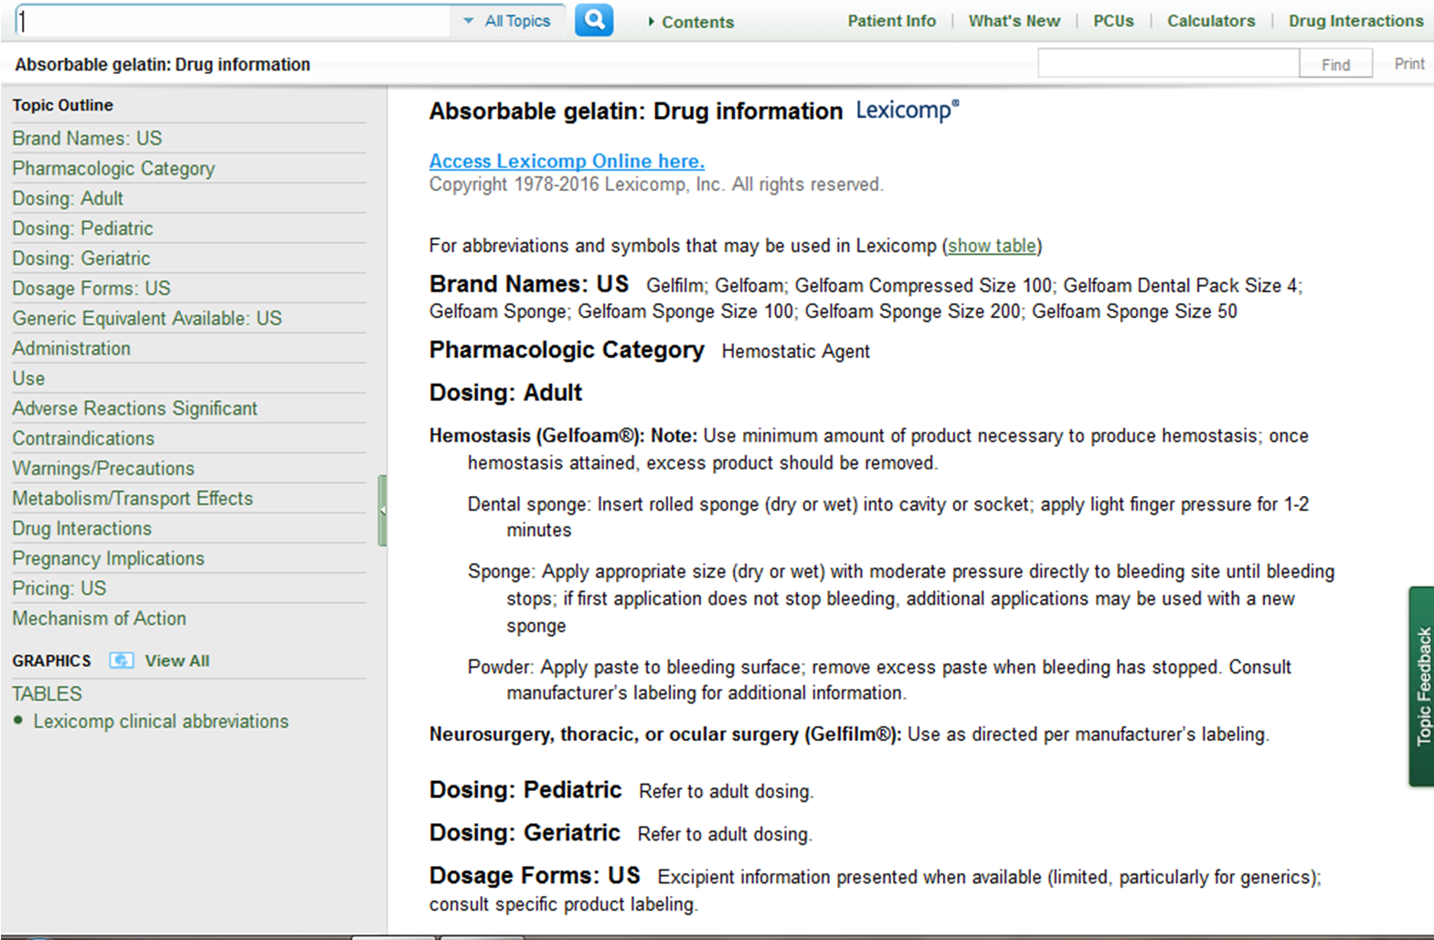

Slide 41
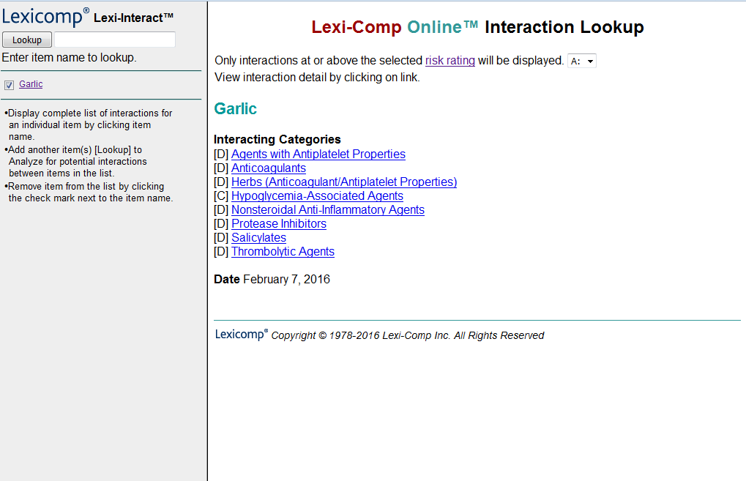
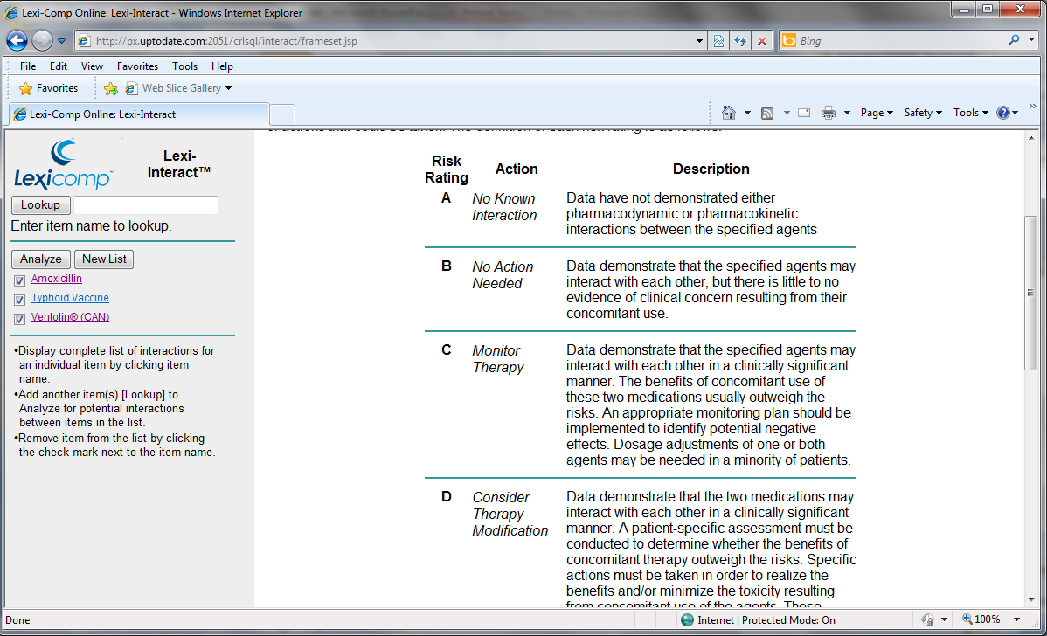
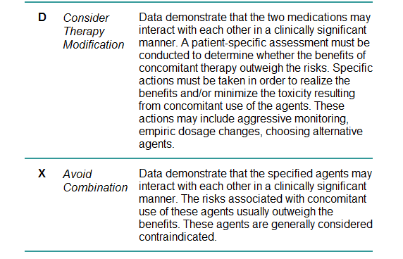

Slide 42
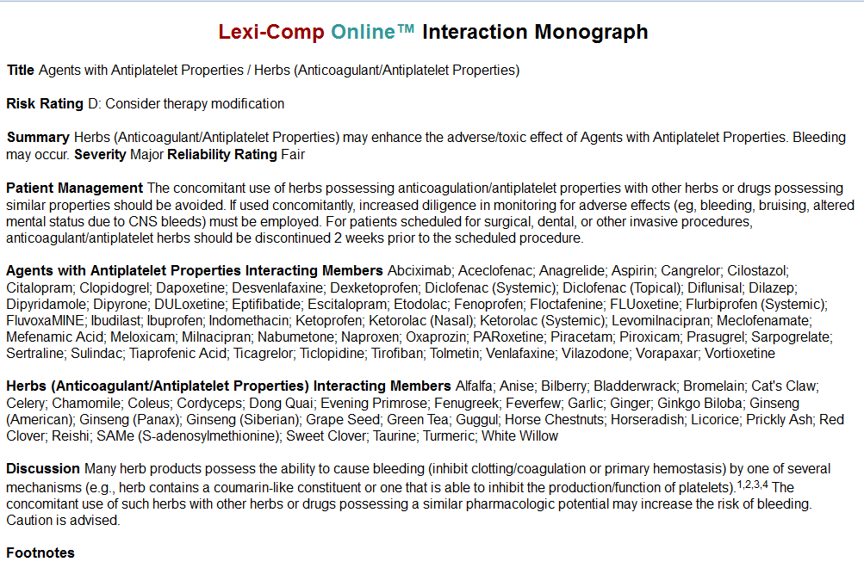

Slide 43
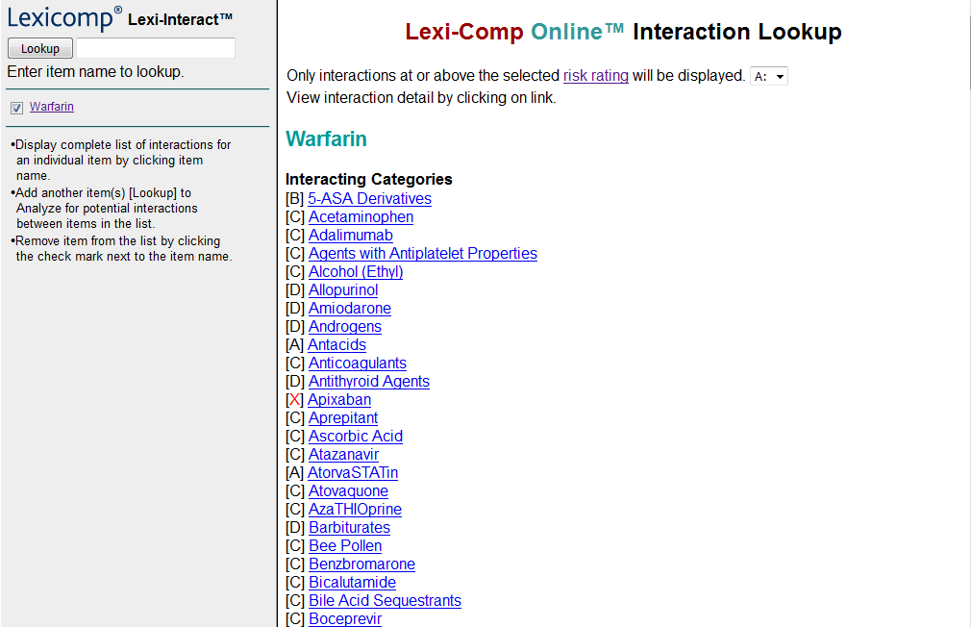

Slide 44
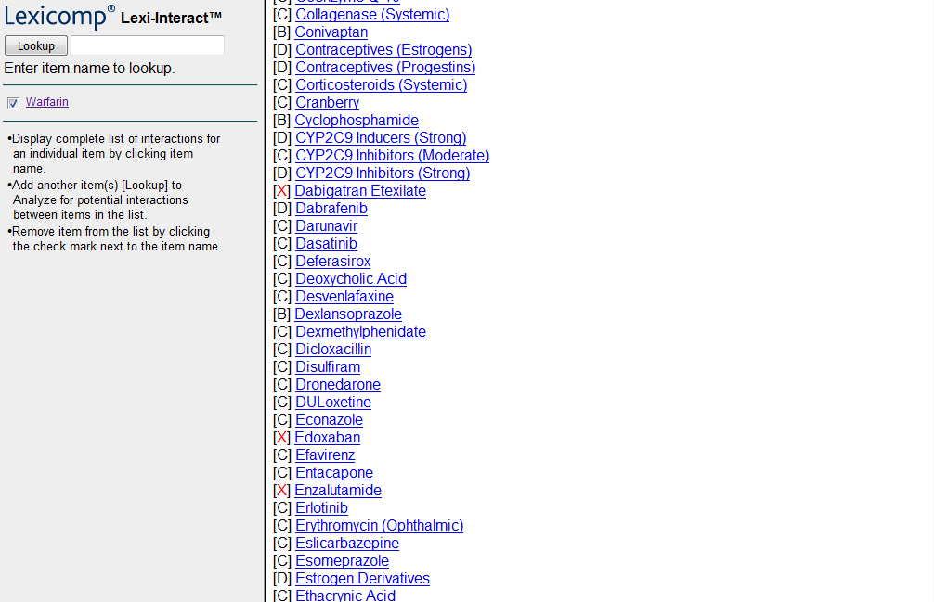

Slide 45
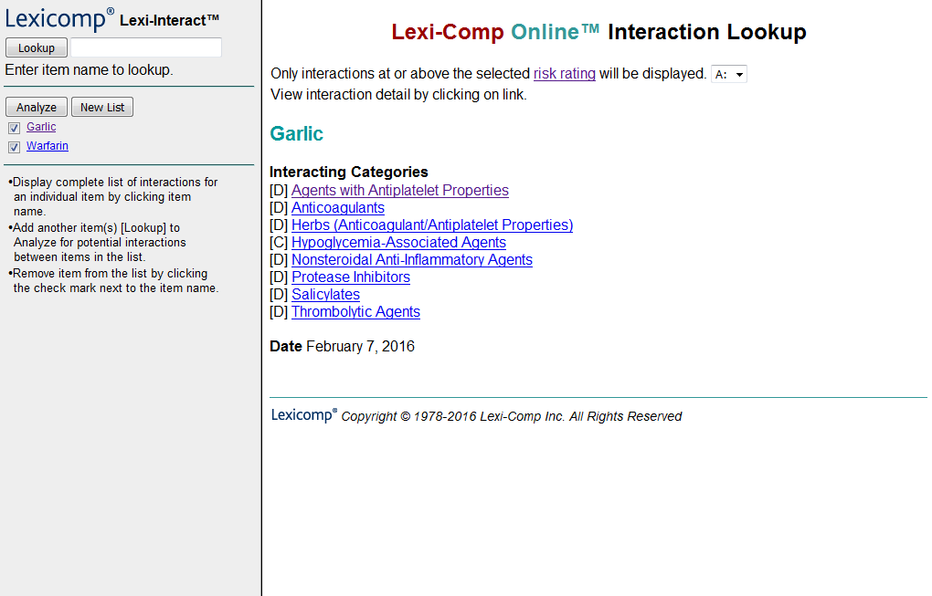

Slide 46
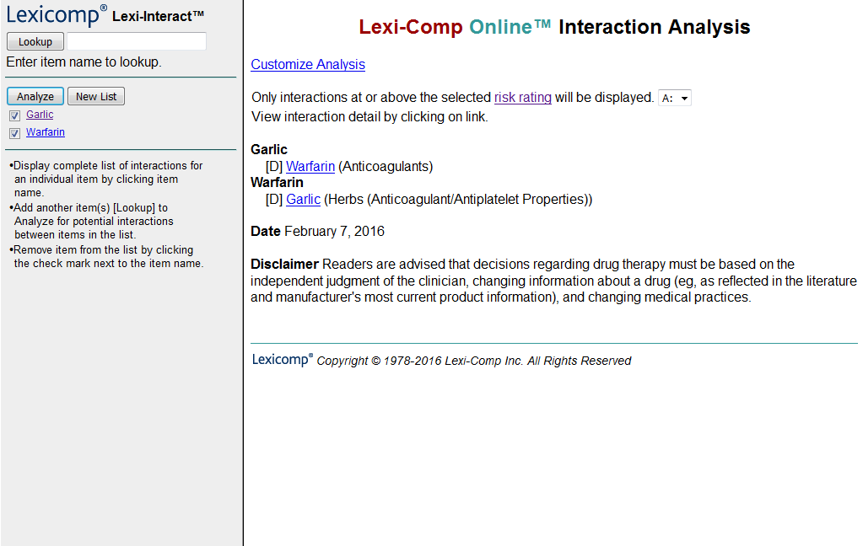

Slide 47

Thank You
Parisa Safaei, MS.
Medical Librarianship & Information Science
Email: Safaei_parisa@yahoo.com

